Slide 1
FIRAT ÜNİVERSİTESİ
TEKNOLOJİ FAKÜLTESİ
KONU : BENZETİM SONUÇLARININ SUNUMU, PYLAB, ÇİZİM
DERLEYENLER:
Ahmet Can ÇAKIL
Ali Murat GARİPCAN
Özgür AYDIN
Şahin KARA
KONTROL : Prof. Dr. Asaf VAROL

Slide 2
Konu Başlıkları
Matplotlib kütüphanesinin kurulumu
Numpy modülünün kurulumu
Plot kullanımı ve parametreleri
Diğer çizim komutları
bar
barh
stem
Örnekler
Kaynaklar

Slide 3
Giriş
Python programlama dilinde 2D ve 3D çizimlerin gerçekleştirilebilmesi için python ile birlikte gelen dosyalar yeterli olmamaktadır. Bu nedenle aşağıda bazı modül ve kütüphanelerin indirilip bilgisayarımıza kurulumunu gerçekleştirmeliyiz.
Aşağıda verilen modül ve kütüphaneler Python’un şu an ki mevcut 3.1.3 versiyonu ile uyumlu değildir. Bundan dolayı python sürümlerinden bilgisayarımıza 2.6 versiyonunu kurmamız gerekmektedir.

Slide 4
Giriş
Python 2.6 versionunun kurulumu gerçekleştirildikten sonra sırasıyla ;
Matplotlib kütüphanesinin kurulumunun yapılması gerekmektedir;
http://sourceforge.net/projects/matplotlib/files/matplotlib/matplotlib-1.0/
Numpy modülünün kurulumu ;
http://sourceforge.net/projects/numpy/files/
Tüm bu işlemlerden sonra eğer kurulumları hatasız bir şekilde yaptıysanız ilk örneğimizin sorunsuz bir şekilde çalışıyor olması gerekiyor.

Slide 5
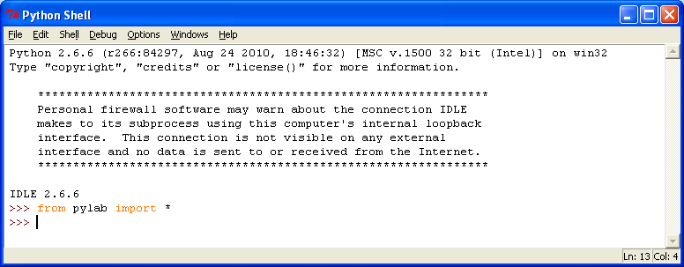
Örnek 1:
Python komut satırında yapmış olduğumuz yükleme işlemlerinde hata olup olmadığını kontrol etmek için
from pylab import *
Komutunu yazıyoruz. Şayet bir hata ile karşılaşıyorsak bilgisayarımızdaki python ile ilgili tüm programları kaldırıp tekrar en başından itibaren kuruluma geri dönüyoruz.

Slide 6
Plot(x,y) Kullanımı
Plot komutu matlab programından da hatırlayacağınız üzere 2 boyutlu grafik çizimlerinde kullanılabilen bir komuttur. Plot komutunu daha iyi anlayabilmek için bir tablo oluşturalım ve bu tablodaki verileri çizdirelim.
YILLAR | İHRACAT
1.YIL | 1000
2. YIL | 2000
3. YIL | 500
4. YIL | 3000
5. YIL | 2500

Slide 7
Plot(x,y) Kullanımı
Plot kullanımı aşağıdaki gibidir ;
plot(x , y)
Bu nedenle biz yıllar bilgisini bir listeye, ihracat bilgisini ise başka bir listeye atacağız. Bu iki listeyi plot ile çizdireceğiz.
YILLAR | İHRACAT
1.YIL | 1000
2. YIL | 2000
3. YIL | 500
4. YIL | 3000
5. YIL | 2500

Slide 8
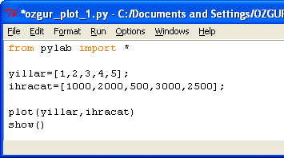
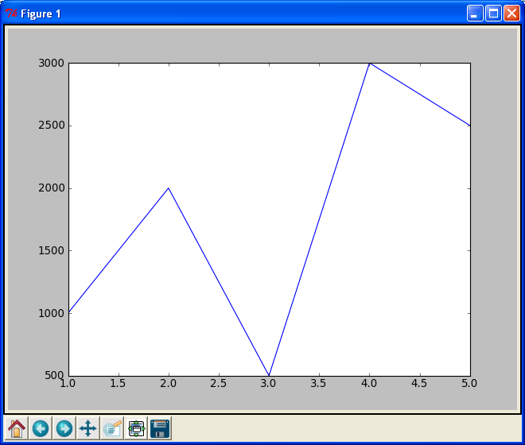
Plot(x,y) Kullanımı
Yapmış olduğumuz çizimleri görebilmek için show() komutu kullanılır…

Slide 9
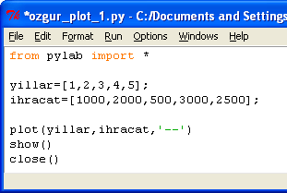
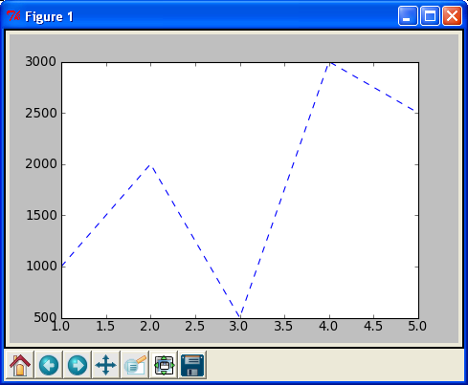
Plot parametreleri: Kesik çizgi gösterimi
Kesik çizgi şeklindeki gösterim için gerekli kullanım.

Slide 10
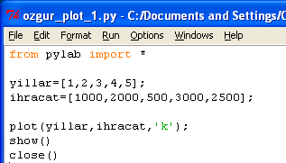
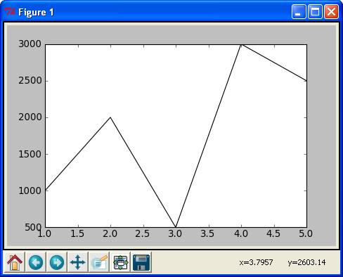
Plot parametreleri: Çizgi rengi
b : blue
g : green
r : red
c : cyan
m : magenta
y : yellow
k : black
w : white

Slide 11
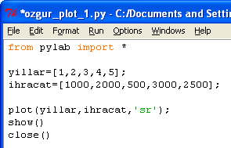
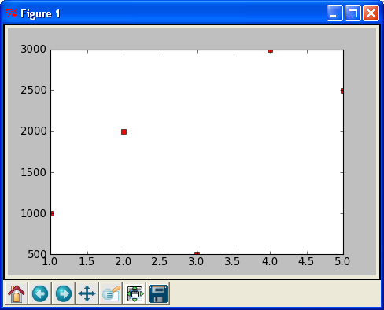
Plot parametreleri: Uç nokta gösterimi
sr komutu ile uç noktalar vurgulanmaktadır.

Slide 12
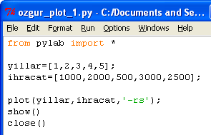
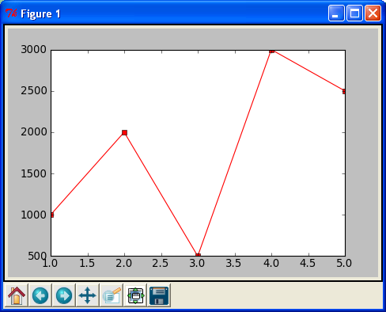
Plot parametreleri: Uç nokta gösterimi
-rs komutu ile uç noktalar çizgi ile birlikte vurgulanmaktadır.

Slide 13
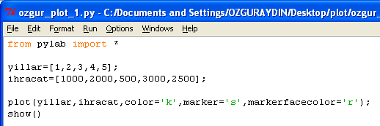

Plot parametreleri: Aynı anda birçok parametre kullanımı
color : Çizginin rengi
marker : İşaretçi tipi
markerfacecolor= : İşaretçi rengi

Slide 14
Diğer çizim komutları:
Python programlama dilinde kullanabileceğiniz diğer çizim komutlarından bazıları ;
bar(x , y)
barh(x , y)
stem(x , y)

Slide 15
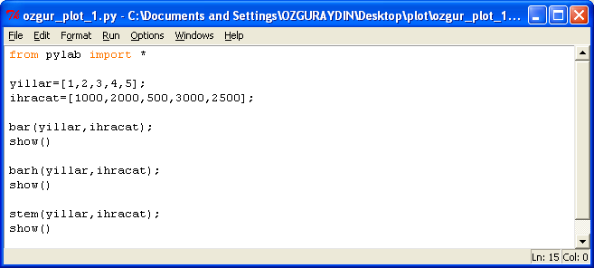
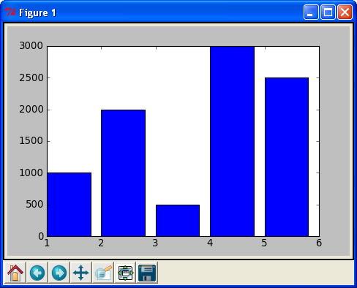
Bar(x,y)

Slide 16
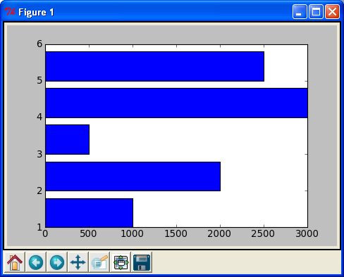
barh(x,y)

Slide 17
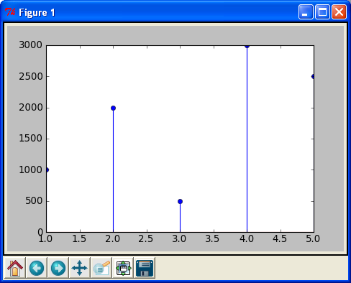
barh(x,y)

Slide 18
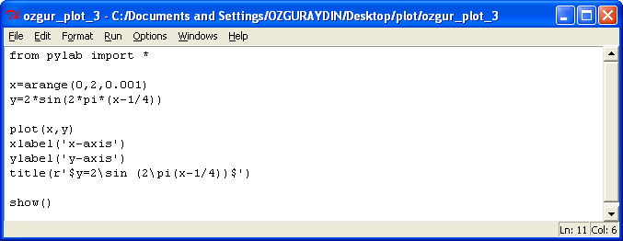
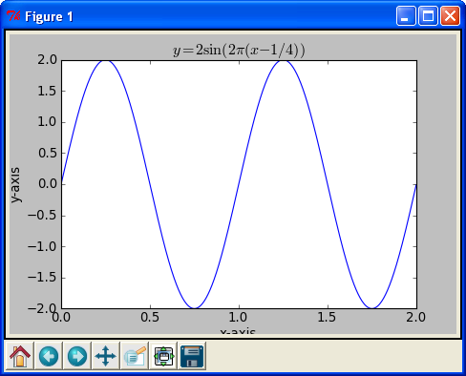
Örnek 1:

Slide 19
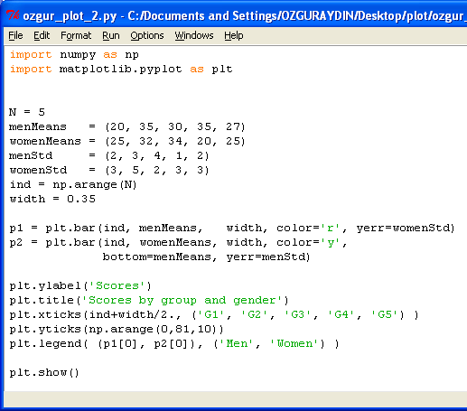
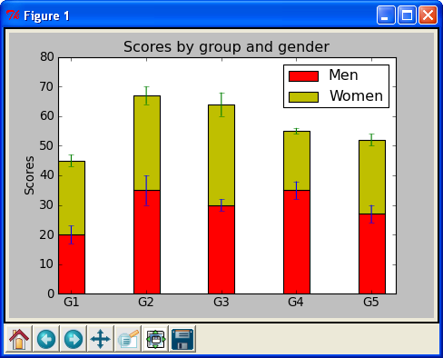
Örnek 2:

Slide 20
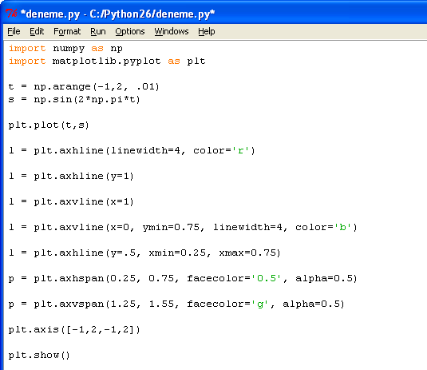
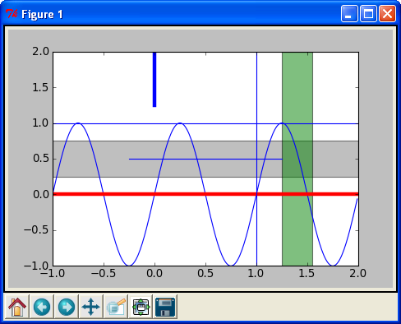
Örnek 3:

Slide 21
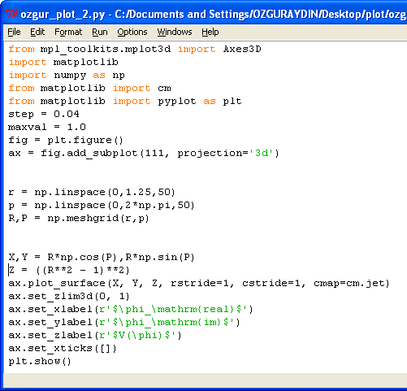
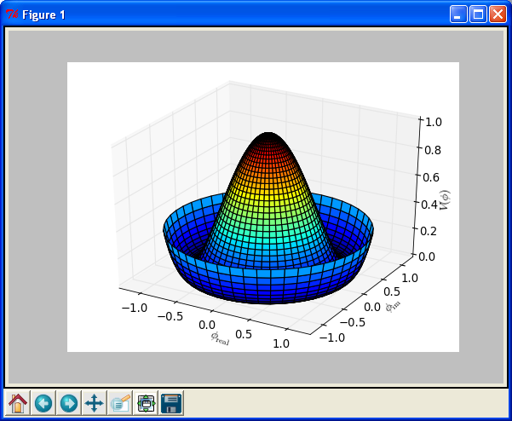
Örnek 4:

Slide 22
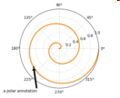
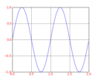
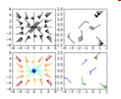
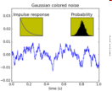
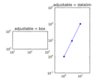
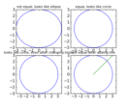
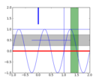
Açık Kaynak Kod;
http://matplotlib.sourceforge.net/gallery.html web sitesi adresinde Python için yapılmış örnekler ve kaynak kodları mevcuttur.

Slide 23
KAYNAKLAR
http://ocw.mit.edu/courses/electrical-engineering-and-computer-science/6-00-introduction-to-computer-science-and-programming-fall-2008/video-lectures/lecture-18/
http://ebookpedia.net/CMSC-120--Visualizing-Information-Python-2-5-and-Pylab-Interface----.html
http://sourceforge.net/projects/matplotlib/files/matplotlib/matplotlib-1.0/
http://sourceforge.net/projects/numpy/files/
http://msenux.redwoods.edu/math/python/simple.php
http://matplotlib.sourceforge.net/gallery.html

